Slide 1
Ледовый ад зимней войны
ЛебедеваЮстина, 3 «Б» класс

Slide 2
Военная история. Войны СССР Советско-финская война 1939-1940

Slide 3
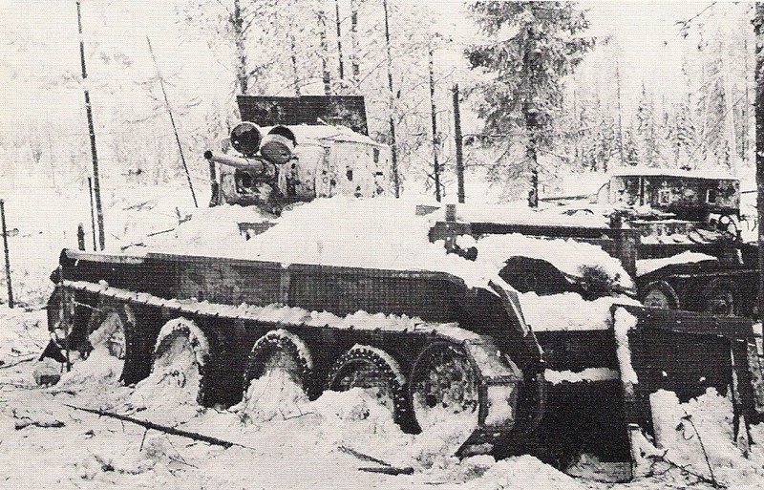
ЛЕДОВЫЙ АД ЗИМНЕЙ ВОЙНЫ
Поначалу русский солдат ничего не имел против холода. Он полз в атаку на животе, и его боевой дух поддерживала мысль о скорой победе. У него было мощное новое оружие, частенько прямо с завода, а летняя форма доставляла лишь легкие неудобства. Но все изменилось, когда температура упала сначала до 10, а потом до 20, 30, 40 градусов ниже нуля; вот тогда-то и начался настоящий ад, ад Зимней войны.
В такие морозы оружие солдата Красной армии замерзало, замерзали продукты питания, мерзли руки и ноги. Если он слишком обильно смазывал оружие, оно становилось бесполезным. Стоило ему прикоснуться к стволу винтовки голыми руками, а потом убрать руки, на металле оставались следы его крови. Водители танков и автомашин заметили, что, если не прогревать двигатели в течение 15 минут каждые два часа, аккумуляторы выходят из строя. Войскам требовалось больше, чем обычно, продуктов питания; чтобы выжить и сражаться, солдатам был нужен обильный и сытный рацион, а не черствый хлеб и чай без сахара.
В лютые морозы человеческая кровь остывала, и ее плазма переставала выполнять свои функции. Да, холод способствовал остановке крови у раненых, но если человек долго оставался на морозе без перевязки, то его истерзанная и окровавленная плоть вскоре начинала темнеть, из нее сочилась зеленоватая жидкость, свидетельствующая о начинающейся гангрене. Финские санитары, отправляясь на помощь раненым, набивали рот ампулами морфия, чтобы он оттаивал. У русских, похоже, ничего подобного не делалось, так как военных медиков у них было мало, а частенько они вообще отсутствовали. Большинство раненых солдат Красной армии замерзали, напоминая собой статуи, сохранившие позы, в которых их настигла смерть.

Slide 4
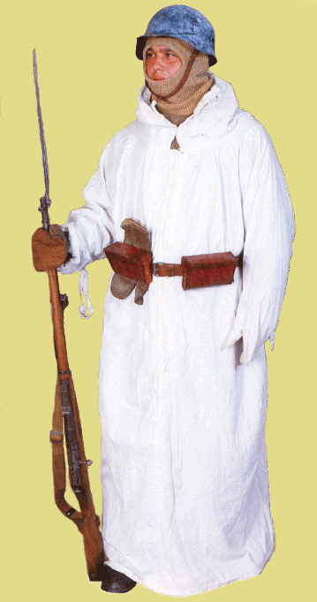
Финнам также приходилось жить в эти морозы, и им было отнюдь не легко, особенно когда, вместо того чтобы греться вокруг костра в лагере, они совершали ночью многокилометровые круговые марши. Но мало кто из них жаловался на погоду; они привыкли к ней, и более того, подчас мороз спасал им жизнь.
Финнам была привычна такая погода, и, что более важно, они были соответствующим образом одеты. Одежду они носили «слоями»: теплое белье, свитер, брюки и теплая куртка, а поверх всего этого маскировка из белых простыней. Британский военный наблюдатель сэр Уолтер Ситрин описывал накидки и капюшоны лыжных патрулей «очень похожими на форму американского ку-клукс-клана».
Любой из предметов одежды можно было в случае необходимости легко снять. В экипировке финнов имелось множество самых разнообразных вязаных вещей с «домашнего фронта»; вещи эти были с любовью связаны пожилыми дамами, домохозяйками, молодыми девушками — всеми, кто умел держать в руках спицы. Вязались нагрудники, подшлемники, шарфы, перчатки и носки, подчас не очень элегантные, зато очень теплые и удобные. Эти подарки заслужили огромную благодарность солдат. Один из них писал незнакомке, приславшей ему посылку: «Спасибо вам за лыжный костюм, и пусть я не знаю, как вы выглядите, может быть, договоримся об условном знаке, который я подам вам во время парада победы в Хельсинки. Тогда вы лично сможете убедиться, как я благодарен вам за подарок. Он лучший во всей Карелии, и мне не стыдно отправляться в нем на патрулирование. Что касается наколенников, то я могу стоять на колене и стрелять часами, не ощущая холода».

Slide 5
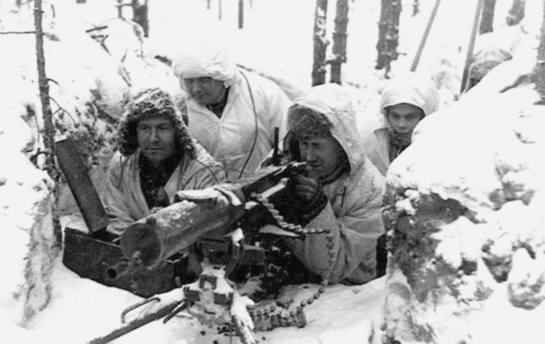
В отличие от финнов, имевших теплые блиндажи и палатки, единственными убежищами для русских являлись выкопанные в снегу ямы, где они разводили костры, чтобы не замерзнуть насмерть. Еще они имели обыкновение тесниться большими группами вокруг костров на привалах, что делало их легкой добычей финских снайперов.
Хотя финнам раньше не приходилось вести войну зимой, их тела настолько быстро адаптировались к холодам, что, заходя в теплую палатку или блиндаж, они часто жаловались на духоту. Они приспособились сохранять свое оружие в рабочем состоянии, смазывая его смесью бензина и оружейного масла, тем самым не давая ему замерзнуть. В отсутствие антифриза они использовали спирт и глицерин для системы охлаждения своих пулеметов.
И вот в таких условиях «передвижной зоопарк» — так финны прозвали атакующих их солдат противника — сражался, страдал и погибал. Ко времени, когда им пришлось столкнуться с главной линией обороны финнов, их мечта пройти без всяких помех маршем до Виипури и Хельсинки растаяла как дым. Вместо счастливых лиц людей, вышедших встречать своих освободителей, они обнаружили на месте деревень лишь пылающие руины, непроходимые леса, убийственный огонь финнов и отчаяние в собственных рядах. Противник был повсюду; если не на лыжах, то за стволом ели, скрытый ветками, он преподносил им очередной сюрприз, поливая огнем из автомата.

Slide 6
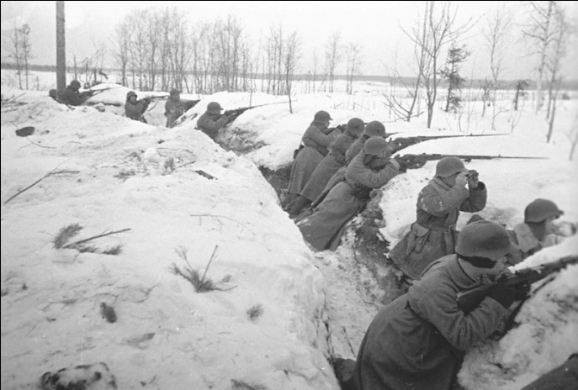
Для опытных солдат Красной армии продолжительные бои в лютые морозы при скудном рационе литания и отсутствии возможности соблюдать элементарную гигиену стали борьбой за выживание. Для простых же призывников, практически незнакомых с оружием и воинской дисциплиной, это стало катастрофой. Они сражались лишь потому, что не могли отступить; большинство из них понятия не имели, почему они оказались в Финляндии. Им говорили, что, если они попадут в плен, их расстреляют. Если они повернут назад, то политруки будут стрелять в них. Дезертировать было практически невозможно, ибо, даже если бы им удалось ускользнуть от политруков, они бы заблудились и замерзли насмерть. Стоило им пожаловаться на плохое питание, отсутствие смазочных материалов, на вшей, раны или обморожения, политруки брали на заметку их «предательские» разговоры.
Иногда у солдат была возможность писать домой, они выводили свои каракули на вырванных из блокнотов листах и запечатывали письма кусками размоченного хлеба. Тысячи таких писем были найдены на телах убитых и замерзших русских. «Интересно, много ли по эту сторону фронта найдется людей, верящих, что финны напали на русских? — писал один солдат. — Зачем нас повели воевать с этой страной?»

Slide 7
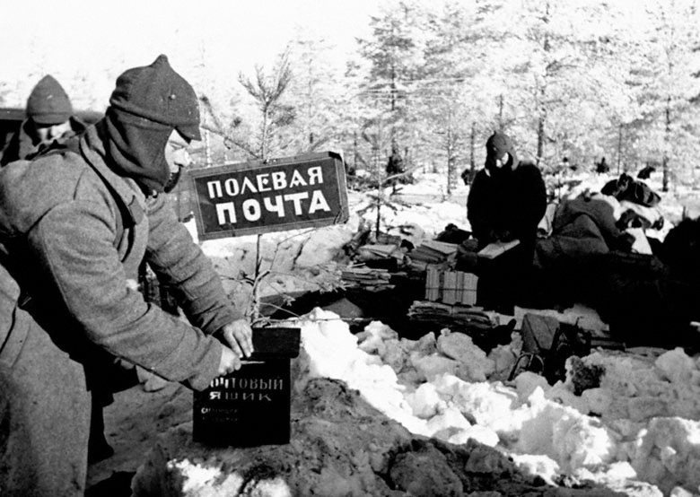
Спасибо за внимание

